Slide 2
Anotace
Materiál je určen žákům 2. a 3.třídy ZŠ Svoboda nad Úpou (nebo žákům škol v okrese Trutnov) k seznámení s učivem o okresním městě Trutnov. Jsou tu fotografie důležitých budov, náměstí, památných míst, nechybí ani další údaje.
Materiál je inovativní tím, že je určen pro použití na interaktivní tabuli. Žáci se mohou do práce aktivně zapojit, informace se odkrývají postupně a žáci mohou dopředu odhadnout, co je na fotografii. Titulky k fotografii se odkryjí dodatečně ke kontrole. V materiálu jsou animované prvky pro zpestření výuky.
Materiál podporuje čtenářskou a informační gramotnost, poskytuje rozšiřující informace a souvislosti, není výčtem učiva, je pouze podkladem pro práci učitele.

Slide 3
Trutnov
Největší město v okolí naší obce!
Znáš Trutnov dobře?
Naše okresní město

Slide 4
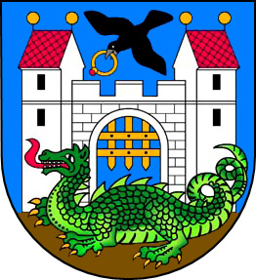
Znak města Trutnova

Slide 5
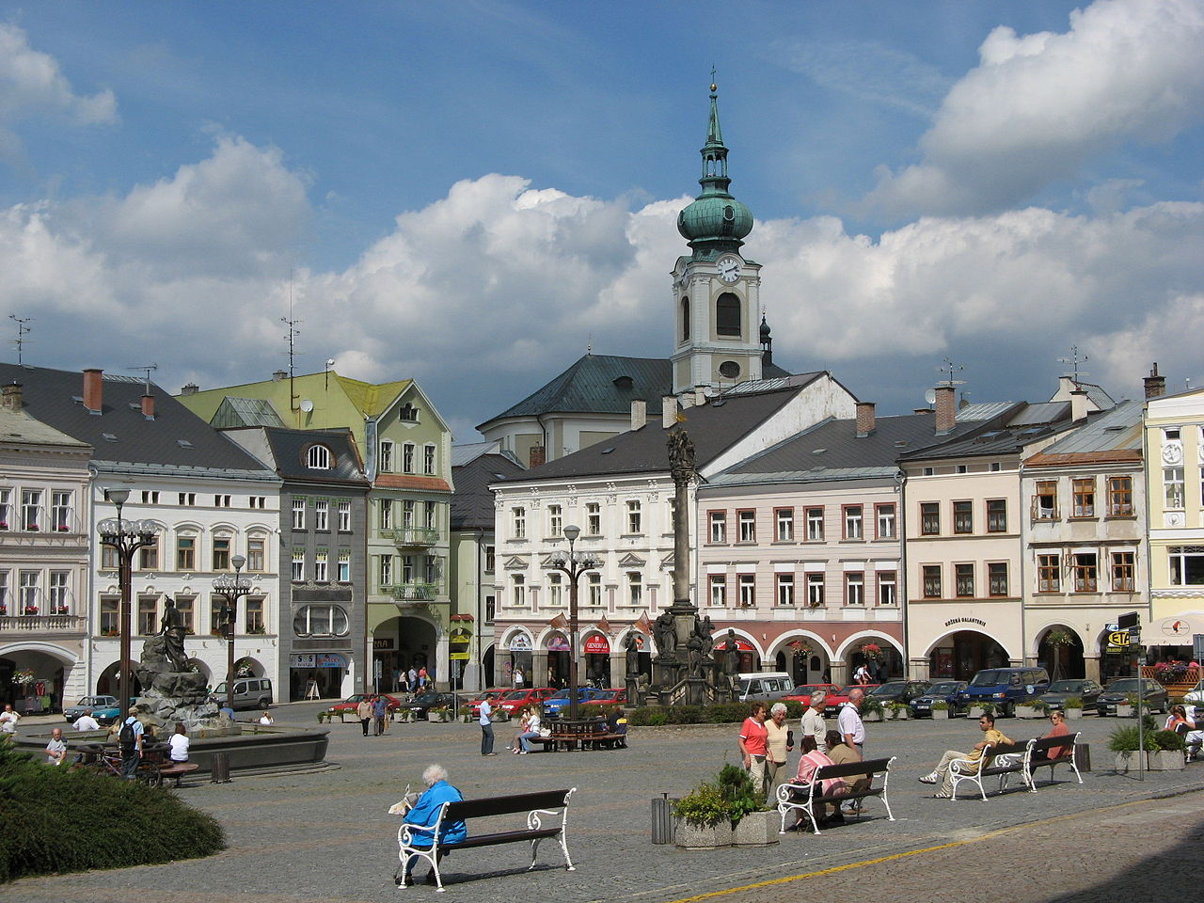
Krakonošovo Náměstí
Koroner
Koroner

Slide 6
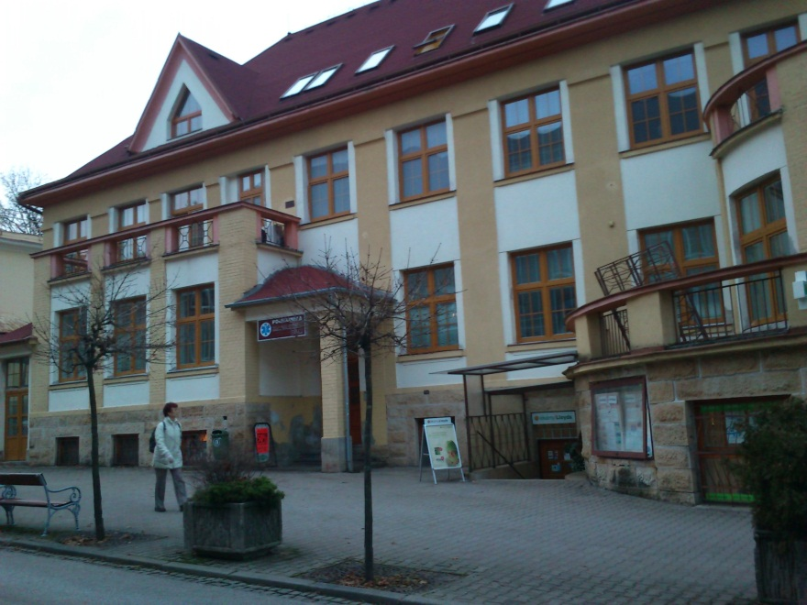
POLIKLINIKA
MASARYKŮV DŮM
Mgr. Milada Pleskačová

Slide 7
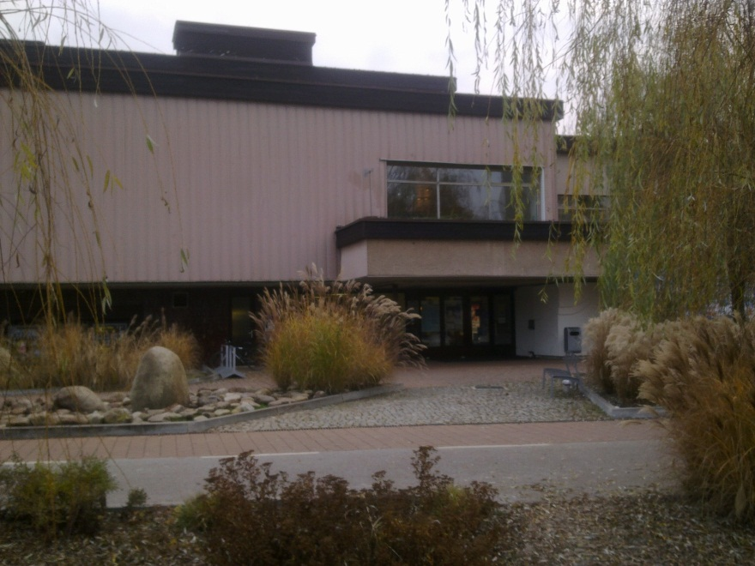
KRYTÝ BAZÉN
Mgr. Milada Pleskačová

Slide 8
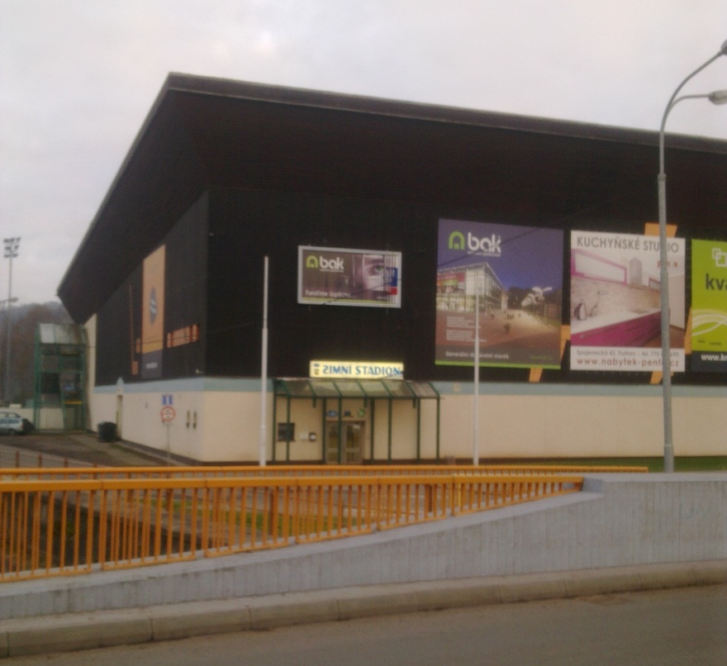
ZIMNÍ STADION
Ano, Úpa.
Která řeka protéká pod mostem?
Mgr. Milada Pleskačová

Slide 9
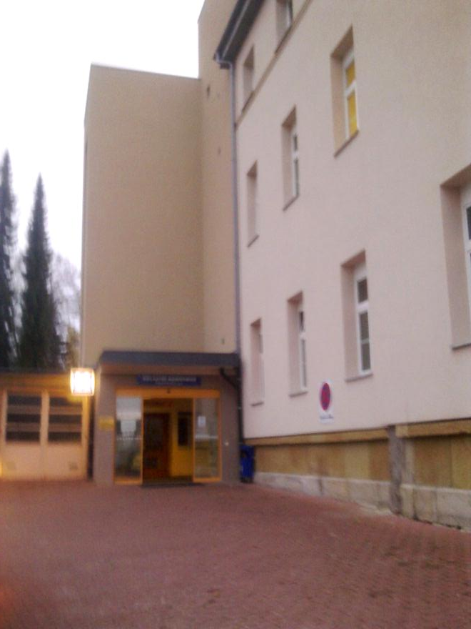
Nemocnice
Mgr. Milada Pleskačová

Slide 10
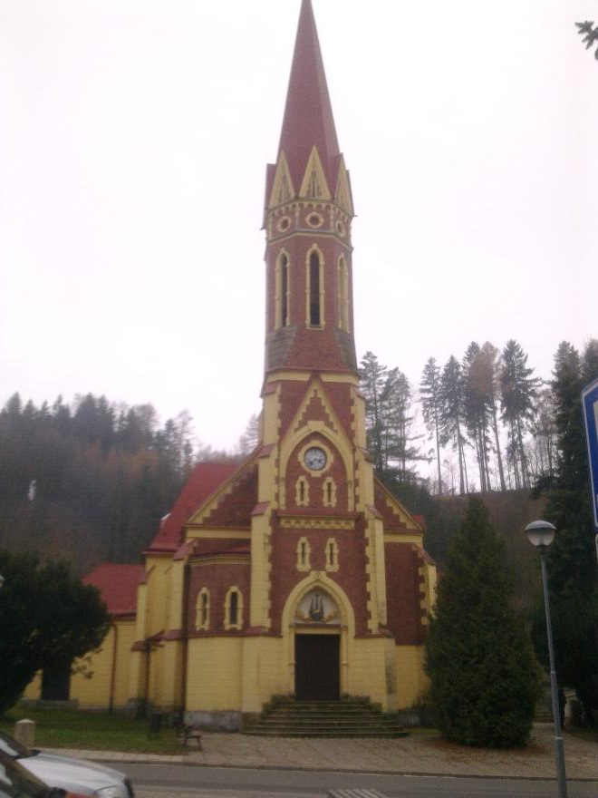
OBŘADNÍ SÍŇ
BOHUSLAVA MARTINŮ
Mgr. Milada Pleskačová

Slide 11
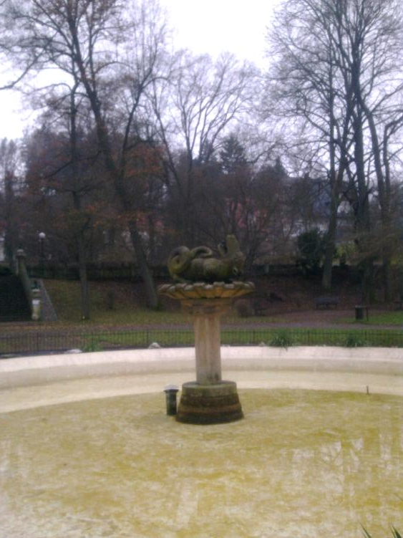
MĚSTSKÝ PARK TRUTNOV
Mgr. Milada Pleskačová

Slide 12
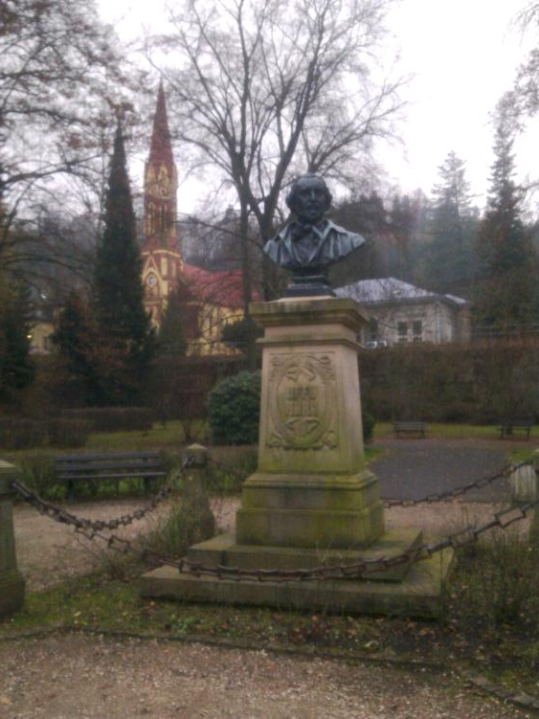
Pomník Uffo Horna
Mgr. Milada Pleskačová

Slide 13
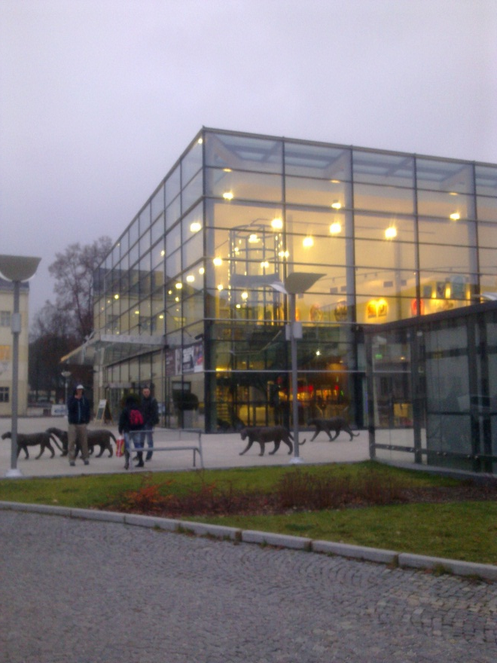
UFFO
Mgr. Milada Pleskačová

Slide 14
Citace:
KORONER. Wikimedia Commons [online]. [cit. 23.11.2012]. Dostupný na WWW: http://upload.wikimedia.org/wikipedia/commons/f/f9/Trutnov_Krakono%C5%A1ovo_n%C3%A1m%C4%9Bst%C3%AD.jpg
VOLNÉ DÍLO. Wikimedia Commons [online]. [cit. 24.11.2012]. Dostupný na WWW: http://upload.wikimedia.org/wikipedia/commons/7/71/Trutnov_CoA_CZ.jpg
Ostatní fotografie archiv autorky.

